Slide 1
COVID-19: Fälle in Deutschland (Datenstand 25.03.2020, 0:00 Uhr)
 | Anzahl | Änderung zum Vortag
In SurvNet übermittelte Fälle | 31.554 | + 4.118 (15%)
Todesfälle | 149 | + 35
Betroffene Bundesländer | 16
Betroffene Landkreise | 410 | + 1
Notes:
https://www.ecdc.europa.eu/en/cases-2019-ncov-eueea

Slide 2
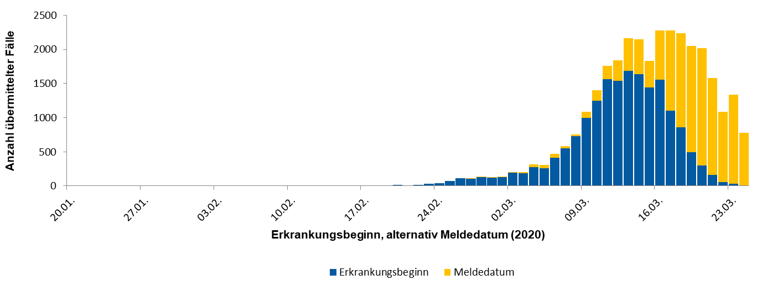
COVID-19: Epidemiologische Kurve in Deutschland
(Datenstand 25.03.2020, 0:00 Uhr)
Epidemiologische Kurve der 31.552 der seit 20.01.2020 übermittelten COVID-19-Fälle in Deutschland nach vorliegendem Erkrankungsdatum- bzw. nach Meldedatum

Slide 3
COVID-19: Fälle in Deutschland (Datenstand 25.03.2020, 0:00 Uhr)
Bundesland | Elektronisch übermittelte Fälle
 | Anzahl | Differenz Vortag | Erkr./100.000 Einw. | Todesfälle
Baden-Württemberg | 6.069 | 721 | 55 | 37
Bayern | 6.558 | 804 | 50 | 37
Berlin | 1.428 | 208 | 38 | 2
Brandenburg | 429 | 86 | 17 | 1
Bremen | 200 | 17 | 29
Hamburg | 1.262 | 219 | 69
Hessen | 1.754 | 134 | 28 | 4
Mecklenburg-Vorpommern | 218 | 19 | 14
Niedersachsen | 2.140 | 376 | 27 | 7
Nordrhein-Westfalen | 7.197 | 879 | 40 | 43
Rheinland-Pfalz | 1.591 | 221 | 39 | 5
Saarland | 403 | 66 | 41 | 2
Sachsen | 959 | 148 | 24 | 6
Sachsen-Anhalt | 375 | 54 | 17 | 1
Schleswig-Holstein | 577 | 99 | 20 | 3
Thüringen | 394 | 67 | 18 | 1
Gesamt | 31.554 | 4.118 | 38 | 149
Notes:
https://www.ecdc.europa.eu/en/cases-2019-ncov-eueea

Slide 4
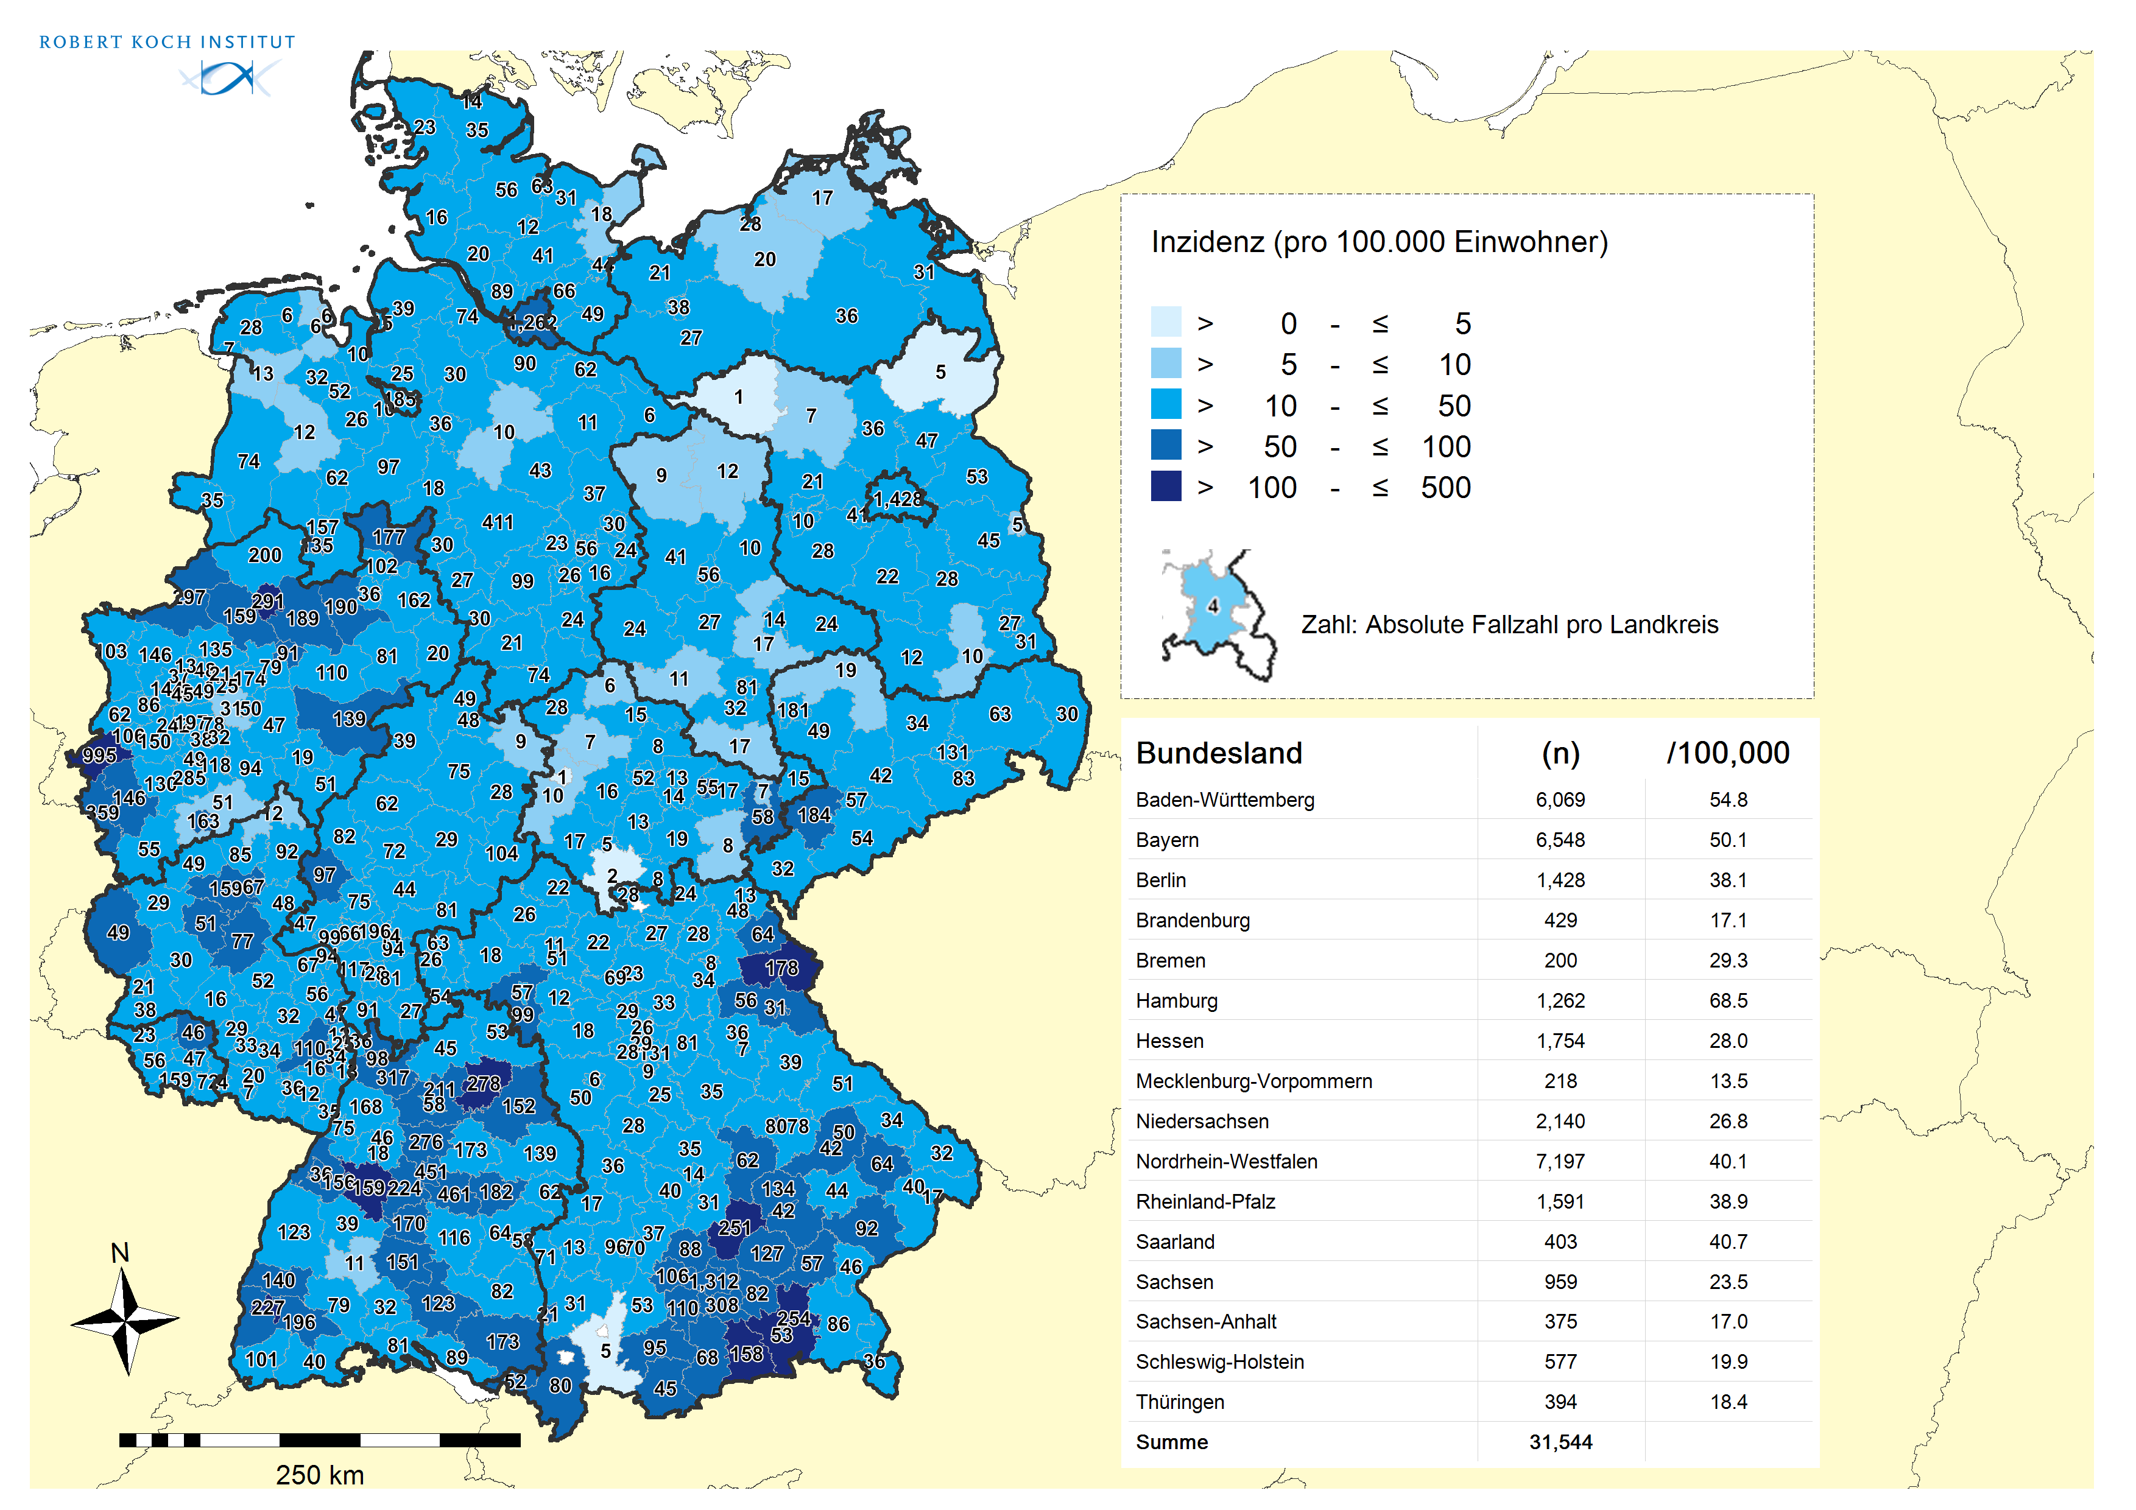
COVID-19: Geografische Verteilung in Deutschland (Datenstand 25.03.2020, 0:00 Uhr)

Slide 5
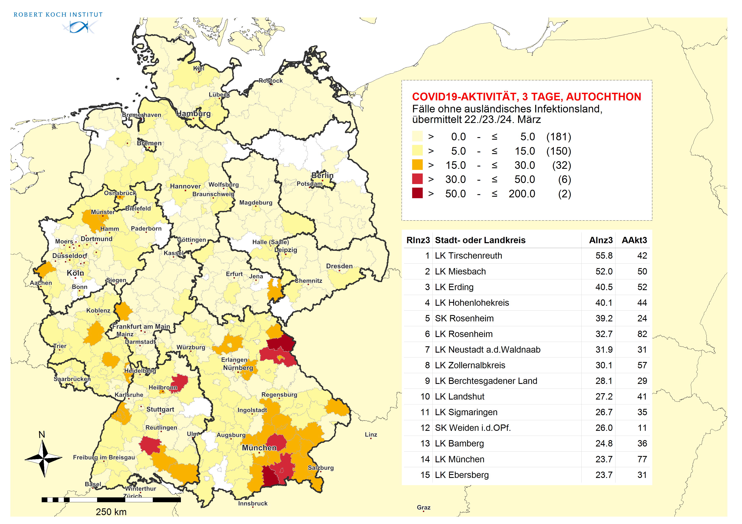
Update 22.-24. März: 8 LKs mit 3-Tages-Inzidenz >30 Fälle/100,000 Einw. (Datenstand: 25.03.2020, 0:00 Uhr)

Slide 6
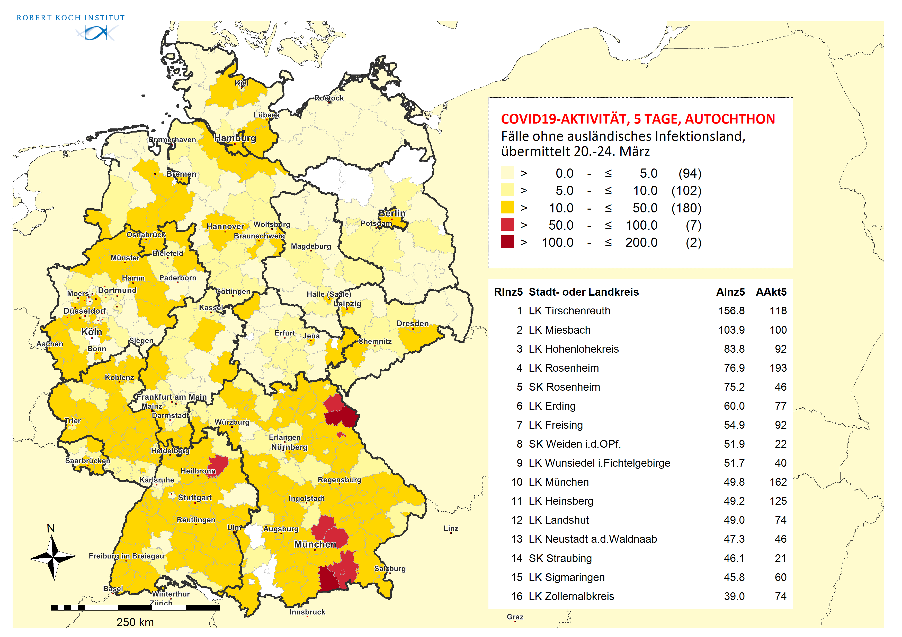
Update 20.-24 März: 9 LKs mit 5-Tages-Inzidenz >50, davon 2 >100 Fälle/100,000 Einw. (Datenstand: 25.03.2020, 0:00 Uhr)

Slide 7
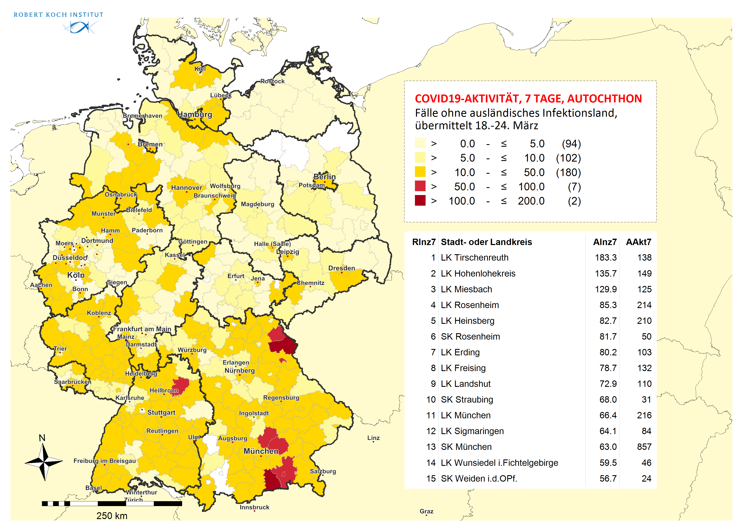
Update 20.-24 März: 9 LKs mit 7-Tages-Inzidenz >50, davon 2 >100 Fälle/100,000 Einw. (Datenstand: 25.03.2020, 0:00 Uhr)

Slide 8
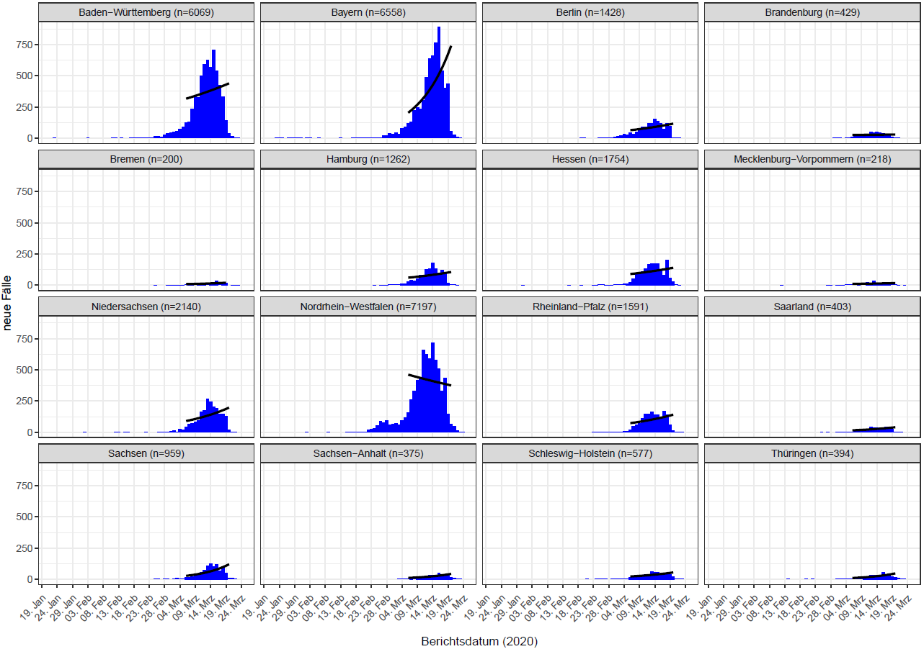
Trendanalyse der Bundesländer (Datenstand 24.03.2020, 0:00 Uhr; nach Erkrankungsdatum bzw. Meldedatum-Diagnoseverzug v. 5 Tagen)
Notes:
es wird Erkrankungsdatum verwendet wenn vorhanden ansonsten das Meldedatum minus 5 Tage (durschn. Meldeverzug)

Slide 9
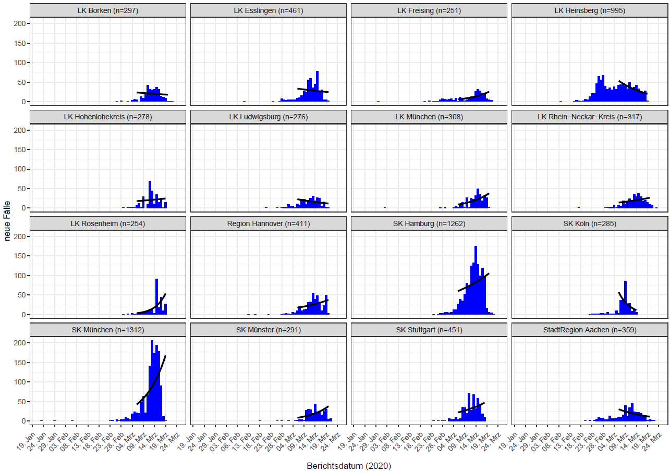
Trendanalysen der Kreise mit den meisten Fällen (Datenstand 25.03.2020, 0:00 Uhr; nach Erkrankungsdatum bzw. Meldedatum-Diagnoseverzug v. 5 Tagen)

Slide 10
Expositionsorte national (Datenstand 25.03.2020, 0:00 Uhr)
Deutschland als Expositionsland: 10.649 Nennungen
Bundesland (Expositionsort) | Anzahl Nennungen | Häufig genannte Kreise
Nordrhein-Westfalen | 3392 | Heinsberg: 696, Aachen: 353, SK Essen 257, Borken: 217
Bayern | 2601 | Rosenheim: 270; Freising: 203; Tirschenreuth: 180; LK München: 112
Baden-Württemberg | 999 | Freiburg: 124; LK Esslingen: 101
Niedersachsen | 884 | LK Harburg: 90
Berlin | 700 | Mitte: 102
Hessen | 368
Rheinland-Pfalz | 339 | Mayen-Koblenz: 107
Brandenburg | 152
Hamburg | 139
Thüringen | 133
Schleswig-Holstein | 127
Sachsen-Anhalt | 105
Saarland | 99
Mecklenburg-Vorpommern | 87
Sachsen | 69
Bremen | 31

Slide 11
Expositionsorte International (Datenstand 24.03.2020, 0:00 Uhr)
Expositionsland | Anzahl Fälle mit Nennung | Häufig genannte Regionen
Österreich | 6.031 | Tirol: 2.523, Salzburg: 150, Vorarlberg: 68
Italien | 1.336 | Trentino-alto Adige: 267, Lombardia: 45
Spanien | 191 | Madrid: 32
Frankreich | 172
Schweiz | 153
Ägypten | 68
Vereinigte Staaten | 53
Vereinigtes Königreich | 50
Israel | 42 | New York: 28
Niederlande | 31
Iran | 30
Türkei | 18

Slide 12
Top 15 Inzidenz – Trend - Exportierte Fälle
(Datenstand 24.03.2020, 0:00 Uhr)

Slide 13
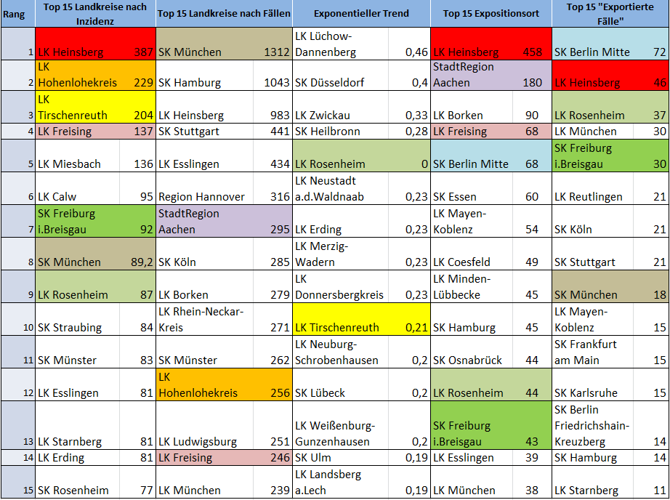

Slide 14
Genesene
Von den 31.554 bestätigten COVID-19-Fällen, die in SurvNet an das RKI übermittelt wurden, waren bis 25.03.2020 geschätzt ca. 5.169 Fälle inzwischen genesen.
Bewertet wurden Fälle mit bekanntem Erkrankungsbeginn bis zum 10.3.2020 die
  weder eine Pneumonie hatten noch unter Dyspnoe litten
  nicht hospitalisiert werden mussten
  nicht verstorben sind
Ausgewertet wurden nur solche Fälle mit Angaben für die verwendeten Kriterien
  Erkrankungsdatum, Symptomatik, Hospitalisierungsstatus, Verstorbenstatus

Slide 15
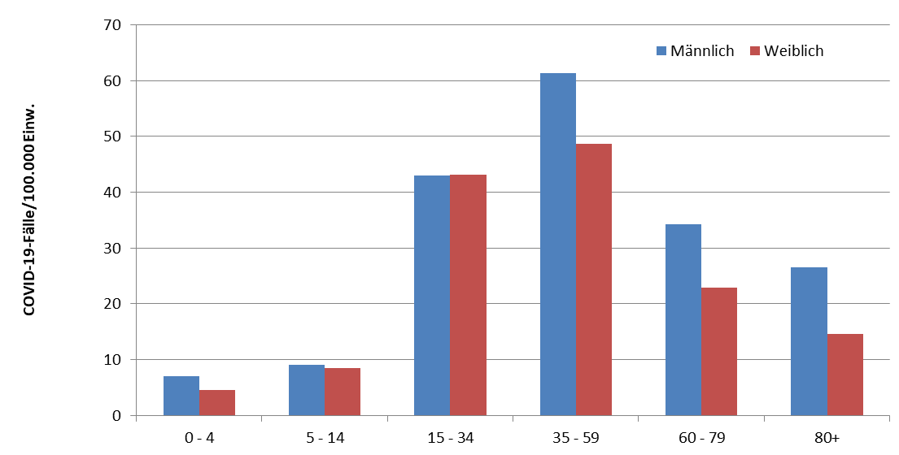
COVID-19: Alters- und Geschlechtsverteilung in Deutschland (N=31.325) (Datenstand 25.03.2020, 0:00 Uhr)
Alter 0 - 100 Jahre, Median 47 Jahre; Mittelwert 45 Jahre
Geschlecht 17.303 (55%) männlich; 14.134 (45%) weiblich
Todesfälle: 149 - 97 männlich, 52 weiblich
  Median 83 Jahre, Spanne 42-100 Jahre
  68% der Todesfälle im Alter von 80+ Jahren (aber nur 3% aller Fälle)

Slide 16
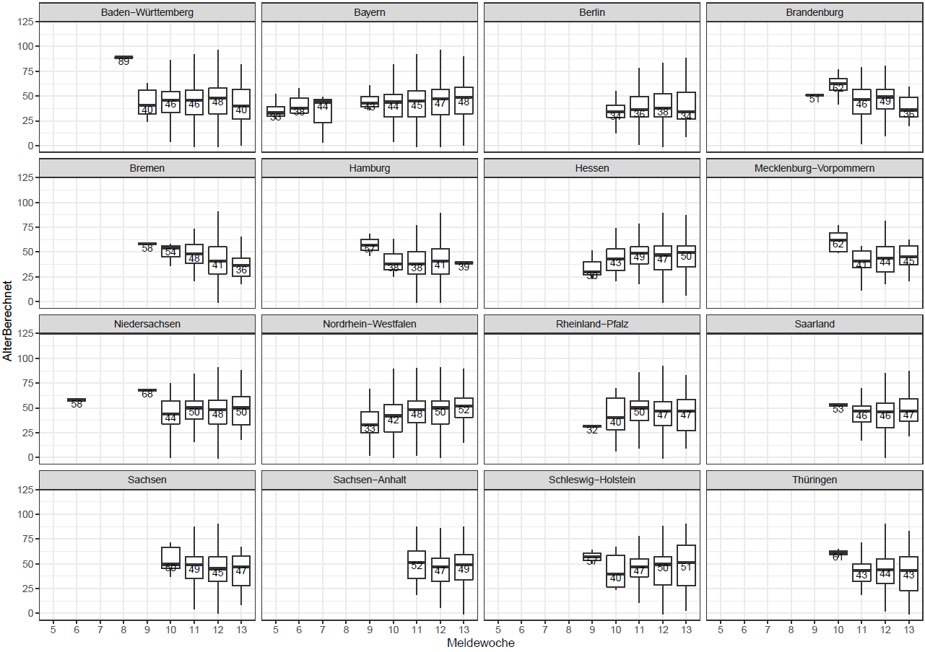
Entwicklung der Altersverteilung nach Meldewoche und Bundesland (Datenstand: 24.03.2020, 00:00)

Slide 17
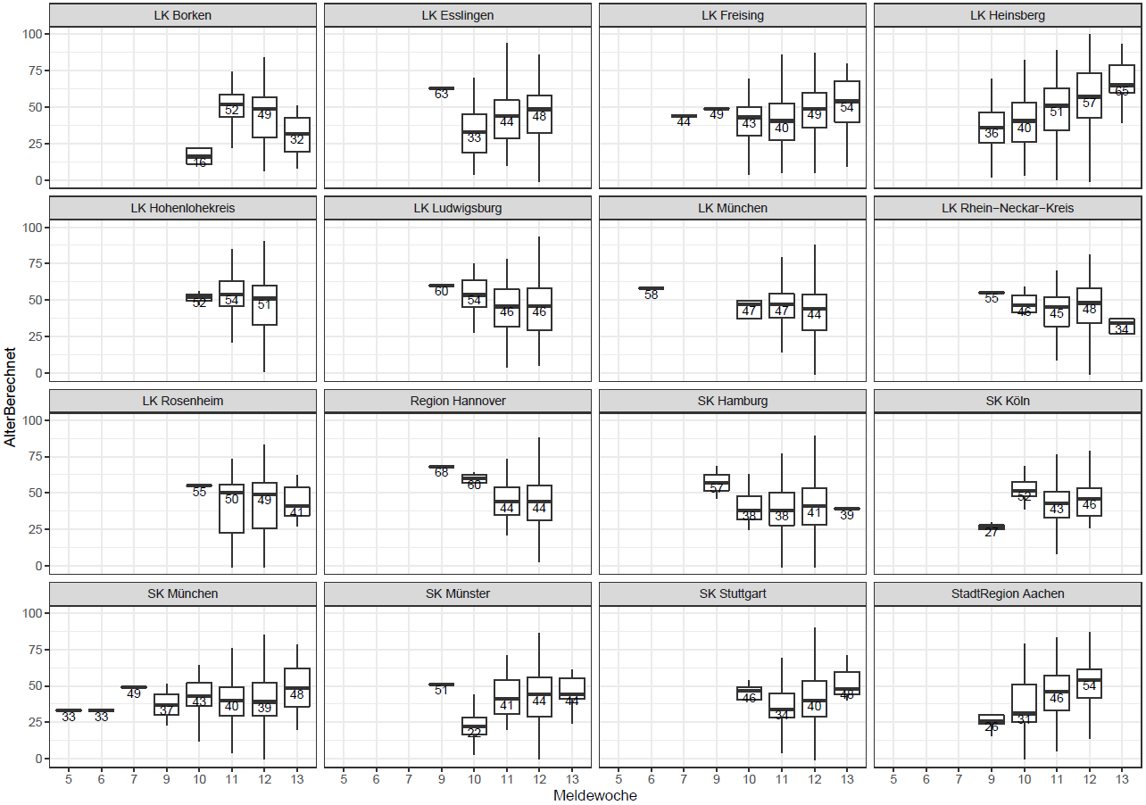
Entwicklung der Altersverteilung in Kreisen mit hohen Fallzahlen nach Meldewoche (Datenstand: 24.03.2020, 00:00)

Slide 18
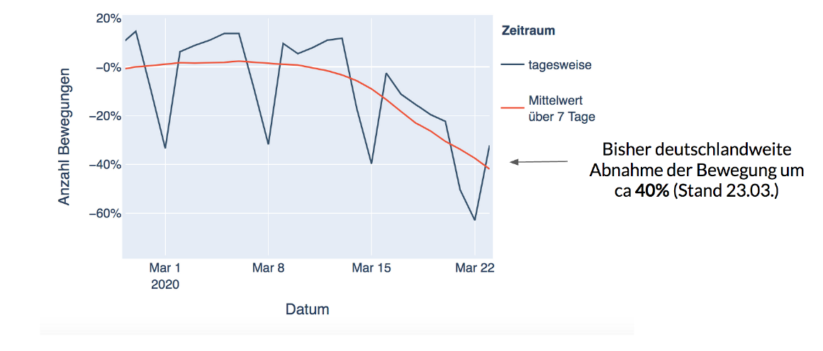
Die Gesamtzahl der Bewegungen in Deutschland nimmt ab
Abnahme der Mobilität deutschlandweit, tagesaufgelöst und gemittelt im März bis zum 23.3.2020.
Quelle: Dirk Brockmann

Slide 19
Position Internationale Kommunikation/KoNa
441 Aktivitäten u.a. zu Clustern
Zahlreiche Aktivitäten zu Expositionsorten (Information In- und Ausland)
Positiver Fälle und deutsche KP auf div. Kreuzfahrtschiffen, z.B.
  MS Pacifica vor Italien – Rückführung deutscher KP gestern
  MSC Fantasia vor Portugal mit deutschen KP, Repatriierung geplant
  KoNa läuft; alle Landesstellen/GÄ (Werden) informiert
Gesundheitseinrichtungen zunehmend betroffen
  Bayern beschreibt div. Krankenhäuser/Reha-Klinik und Pflegeheime)
    Sowohl Mitarbeiter als auch Patienten betroffen
  Uniklinik Jena
  3 Krankenhäuser im Saarland….
Weitere Rückführungen deutscher Urlauber finden statt
  Laut Außenminister Maas (23.03.2020) bislang etwa 120.000 der geschätzt 200.000 im Ausland gestrandeten Deutschen zurückgeholt
  Täglich ca. 10.000 Personen
\\rki.local\daten\Projekte\RKI_nCoV-Lage\1.Lagemanagement\1.9.Intern.Kommunikation_12-IfSG\nCoV-Übersicht_Cluster-KoNa.xlsx

Slide 20
Amtshilfeersuchen
Nürnberg
  Unterstützung bei Kontaktpersonennachverfolgung bei einer Arztpraxis mit SARS-CoV-2-positivem Arzt
  Entsendung von Sonia Boender und Kai Michaelis
  Befragungen laufen noch
Ministerium für Arbeit, Gesundheit und Soziales in NRW (11.03.2020)
  Fachliche Unterstützung des RKI bei den vielfältigen Anfragen
  Keine Entsendung vorgesehen
Tirschenreuth
  40 Fälle nach Starkbierfest
  Europäisches mobiles Labor angefordert (Kapazität bis zu 100 Proben/Tag)
  Michael Brandl und Sybille Rehmet unterstürzten von Berlin aus
Saarland
  Krankenhaus mit SARS-CoV2-positiven Mitarbeitern
  Tim Eckmanns unterstützt von Berlin aus

Slide 21
Neue Vorgehen
Epidemiologischen Auswertungen seit 17.03.2020 nur noch anhand von SurvNet-Daten
Flugpassagiernachverfolgungen ab 18.03.2020 eingestellt
Algorithmus zur Ermittlung der Zahl der Genesenen
Neuer Datenstand ab 22.03.2020 0:00 Uhr

Slide 22
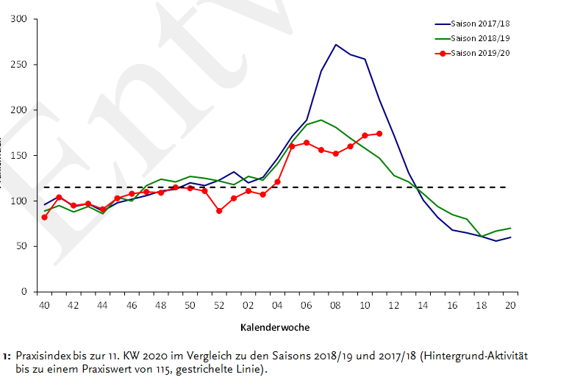
AGI – Syndromische Surveillance

Slide 23
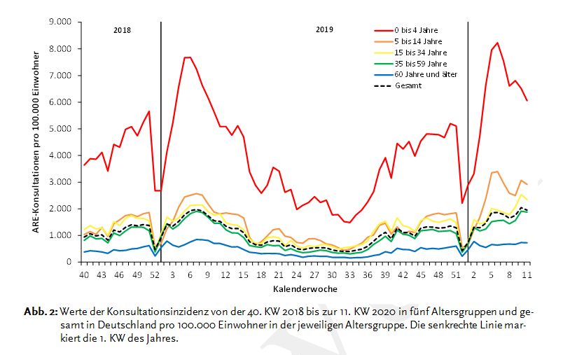
AGI- Syndromische Surveillance

Slide 24
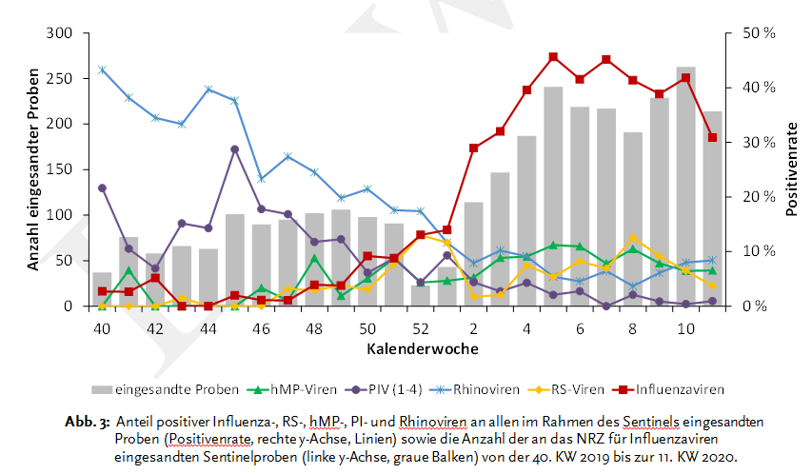
Virologische Surveillance

Slide 25
Seit der 8. KW 2020 werden Sentinelproben auch auf SARS-CoV-2 untersucht. Es gab bisher zwei Nachweise von SARS-CoV-2 in 649 untersuchten Proben der virologischen Surveillance der AGI.

Slide 26
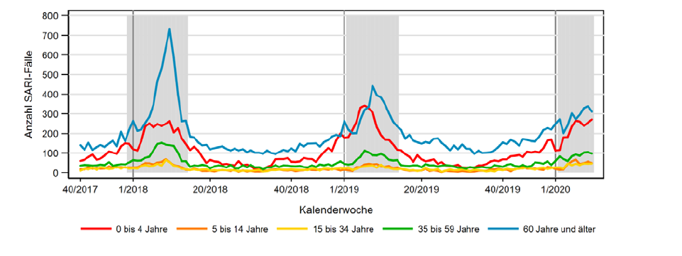
SARI-Surveillance

Slide 27
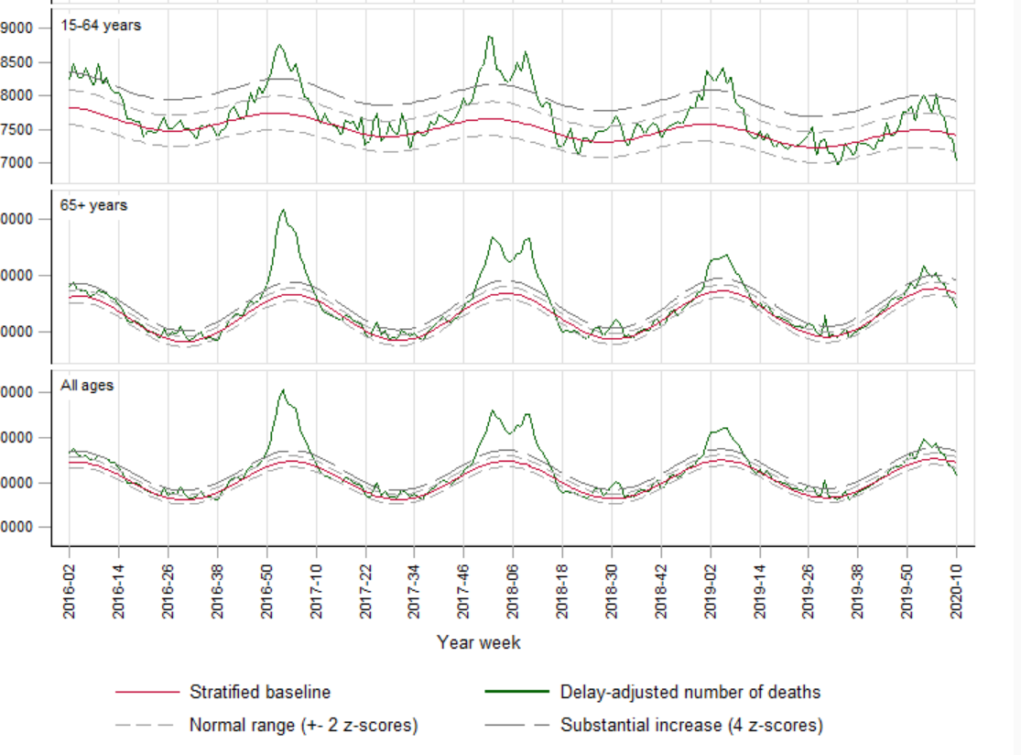
EURO -MOMO

Slide 28
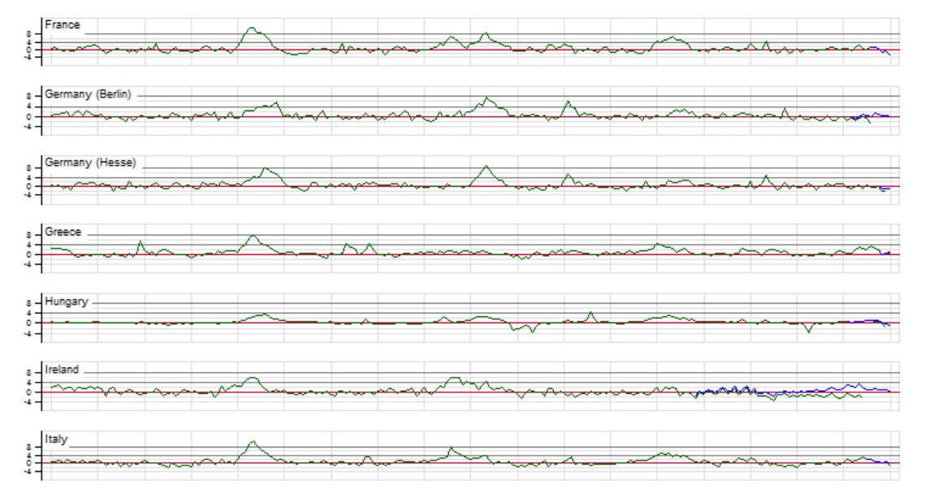
EURO Momo

